Slide 1

Agentes e Sistemas MultiAgentes
Mestrado Integrado em Engenharia Biomédica
Ano letivo 2021/2022
Aplicação no contexto Farmacêutico
Grupo 2:
Lara Vaz (A88362)
Mariana Carvalho (A88360)
Tiago Novais (A88397)
Braga
6 de janeiro de 2021
Notes:
Boa tarde nos somos o grupo 2 e o nosso trabalho incidiu sobre o setor farmacêutico, através da criação de agentes para cada interveniente deste setor da saúde.

Slide 2
Motivações e Objetivos
01
02
03
Crescimento da Indústria Farmacêutica
Aumento da Procura
Poupança
Notes:
Hoje em dia, a procura e a demanda por medicamentos tem vindo a aumentar consideravelmente, tornando-se assim mais provável a ausência ou baixa de stock de medicamentos nas farmácias. Contudo, esta é uma situação extremamente indesejável, uma vez que, muitos dos doentes necessitam de tomar imediatamente os fármacos. Deste modo, seria desejável a existência de mecanismos de IA para prever a quantidade e o tipo de produtos vendidos num determinado período.
Além disso, verifica-se que as pessoas atualmente compram mais medicamentos, por isso, de forma a evitar gastos desnecessários por parte dos doentes, seria muito vantajoso a existência de, por exemplo, uma aplicação que permitisse comparar os preços de um determinado medicamento para todas as farmácias.
Com base nestas motivações, neste trabalho, foi proposto o desenvolvimento de um Sistema Multiagente. A arquitetura do sistema é híbrida, uma vez que parte da arquitetura é centralizada, existindo um agente centralizado (Gestor) para gerir as compras entre Cidadaos e Farmacias. Contudo, entre os Fornecedores e as Farmacias, a arquitetura é distribuída, pois, não existe nenhum agente responsável pela comunicação entre Fornecedores e Farmacias.

Slide 3
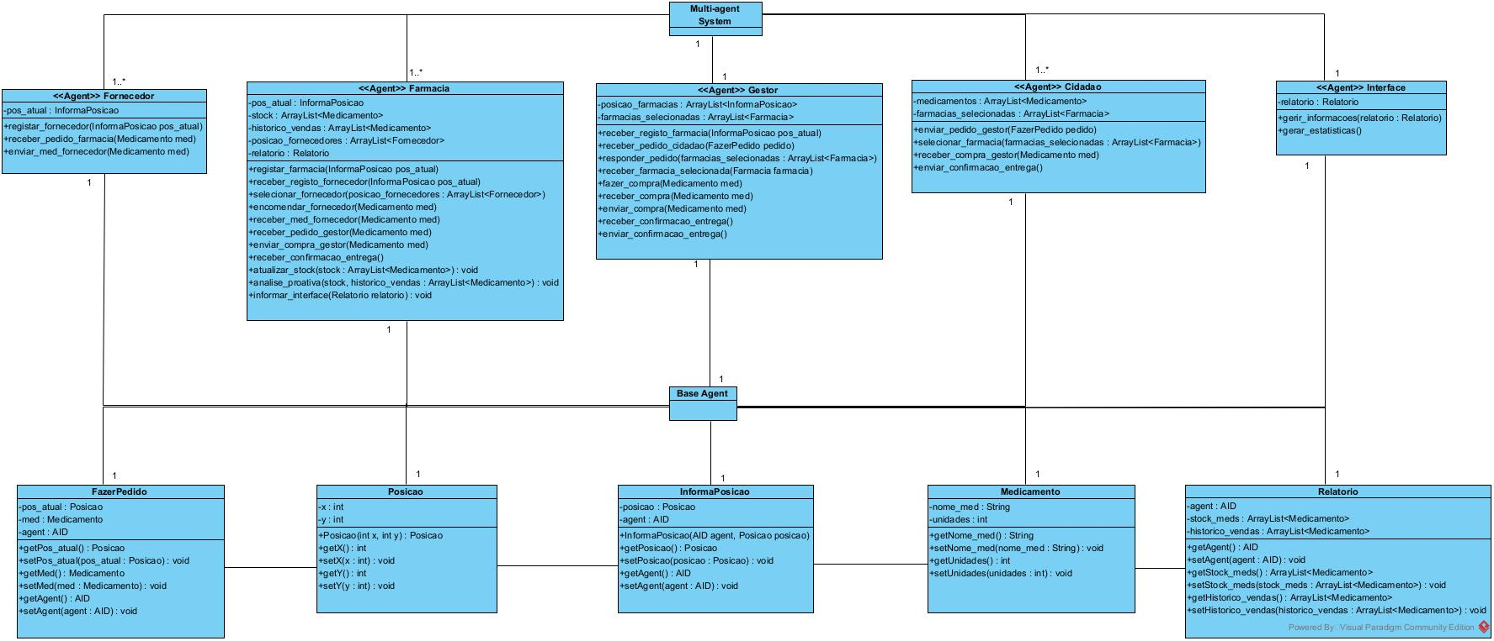
Diagrama de Classes
Notes:
Começando pelo Diagrama de Classes, a classe Posicao permite a identificação das coordenadas de um agente.
A classe Medicamento contém o nome do medicamento e as unidades.
Relativamente à classe FazerPedido, esta é utilizada pelos Cidadaos para o envio dos seus pedidos de compra ao Gestor.
A classe InformaPosicao permite que um agente informe outro(s) agente(s) acerca da sua posição atual.
A última classe presente no diagrama, que não corresponde a um agente, é a classe Relatorio, cujo objetivo é fornecer um relatório com os stocks e com o histórico de vendas à Interface.
Relativamente aos agentes, existem 5 agentes, sendo eles: Fornecedor, Farmacia, Gestor, Cidadao e Interface.

Slide 4
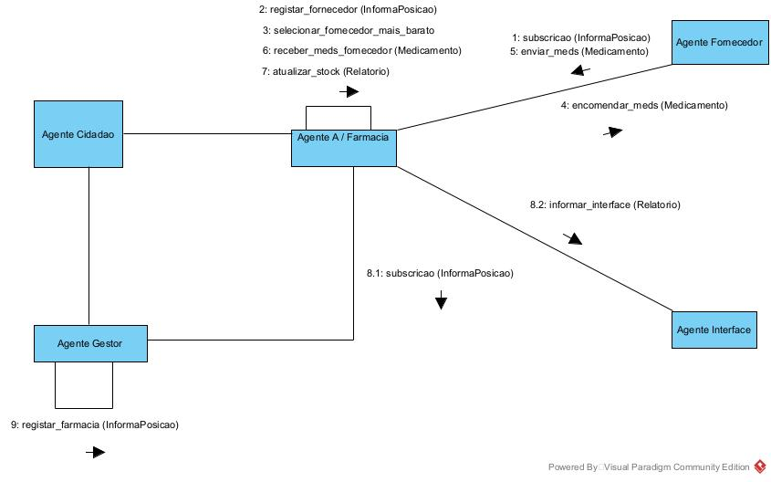
Diagrama de Colaboração/Comunicação
Notes:
Tendo em vista uma visualização mais simplificada do sistema, optou-se pela realização de dois diagramas de colaboração/comunicação.
Na Figura está representado o 1º diagrama de colaboração/comunicação que diz respeito ao: processo de encomenda de Medicamentos ao Fornecedor por parte da Farmacia, o registo desta no Gestor e as comunicações com a Interface.
Alguns dos passos mais importantes são:
Em que o agente Fornecedor vai subscrever-se na Farmacia, de modo a que esta saiba que esse Fornecedor existe e que está disponível para a venda de Medicamentos;
(3) Conhecendo todos os Fornecedores, a Farmacia vai selecionar o mais barato para lhe encomendar os Medicamentos, inicialmente porque está sem stock, e depois, sempre que tiver baixas de stock;
(8) Após a atualização de stock, a Farmacia passa a estar disponível para venda de Medicamentos, pelo que se vai registar no Gestor (8.1). Paralelamente a este processo, a Farmacia vai comunicar com a Interface, indicando-lhe o seu stock atual (8.2);
(9) Por último, o Gestor vai receber o registo da Farmacia, podendo a partir de agora, encaminhar-lhe pedidos de Cidadaos.

Slide 5
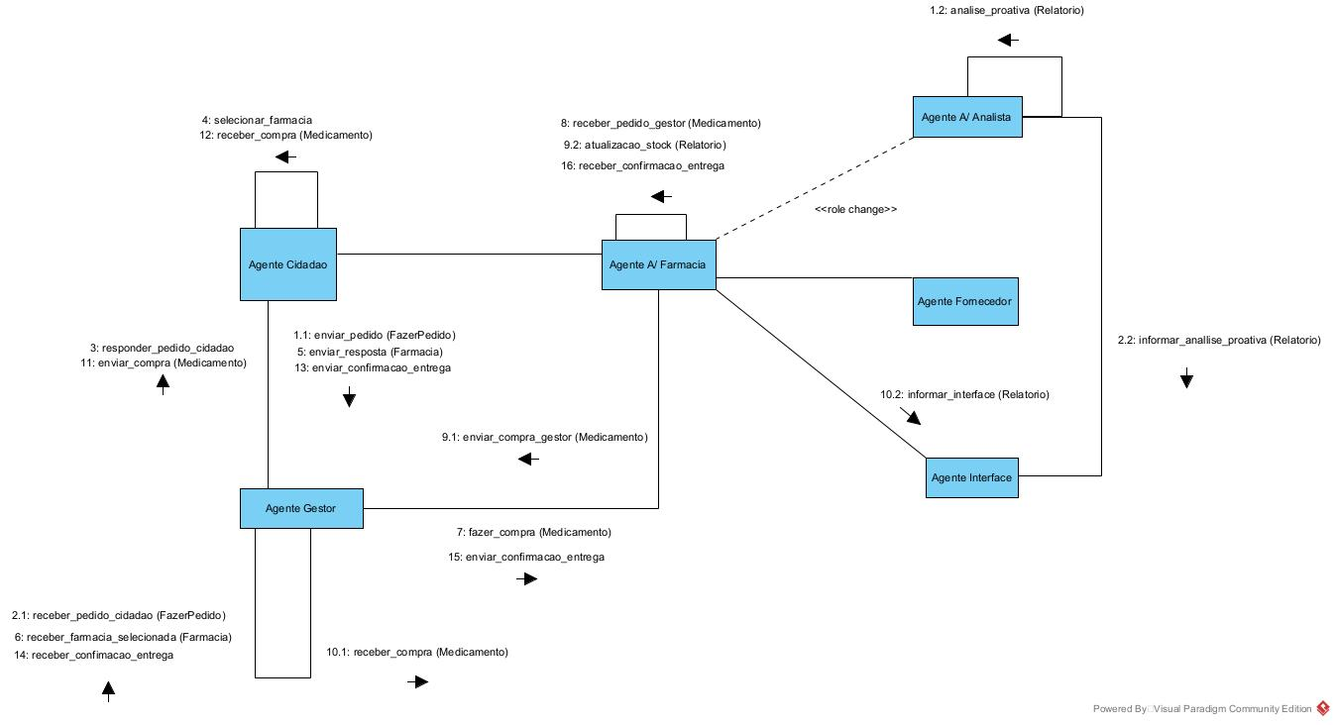
Diagrama de Colaboração/Comunicação
Notes:
O 2º diagrama de colaboração/comunicação, é referente ao processo de compra por parte do Cidadao.
Como se pode visualizar na Figura, o agente A tem 2 funções, atuando como Farmacia, assim permitindo as compras do Cidadao, ou como Analista, procedendo à análise proativa. Alguns dos passos mais importantes são:
(1) O Cidadao envia o seu pedido de compra ao Gestor (1.1), ao mesmo tempo que é inicializada a análise proativa por parte do agente A /Analista (1.2);
(3) O Gestor responde ao pedido do Cidadao e envia-lhe uma lista com todas as Farmacias em que o Cidadao pode comprar;
(7) Sabendo a escolha do Cidadao, o Gestor pode iniciar o processo de compra;
(9) Tendo a encomenda pronta, a Farmacia vai enviar a compra ao Gestor (9.1), ao mesmo tempo que procede à atualização do stock (9.2);
(11) Posteriormente, o Gestor vai enviar a compra que recebeu da Farmacia, para o Cidadao que a pediu;

Slide 6
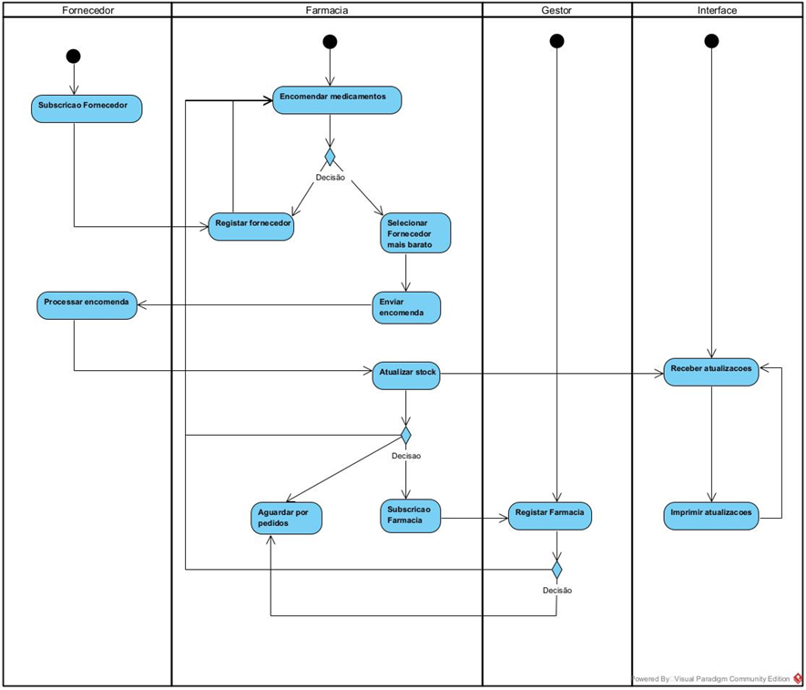
Diagrama de Atividades
Notes:
Optou-se também pela realização de dois diagramas de atividades. No 1º, estão representadas as atividades envolvidas na: encomenda de Medicamentos ao Fornecedor por parte da Farmacia, o registo desta no Gestor e as comunicações com a Interface.
Pela análise da Figura, verifica-se que a 1ª atividade do agente Farmacia, é a encomenda de Medicamentos de um determinado Fornecedor. Para tal poder ocorrer, tem de existir Fornecedores registados na Farmacia, logo, se não houverem Fornecedores registados, estes vão ter de se registar para poderem estar disponíveis para a venda de Medicamentos. Caso os Fornecedores já estejam registados, então, a Farmacia pode selecionar o Fornecedor mais barato e proceder à compra. Por sua vez, o Fornecedor vai processar a encomenda da Farmacia e assim que esta a receba vai atualizar o seu stock.
Após a atualização do stock, a Farmacia vai informar a Interface acerca das atualizações, para que esta as possa imprimir. De modo a introduzir recursividade no diagrama, foi colocada uma ligação do “Imprimir atualizacoes” para o “Receber atualizacoes”. Além disso, o agente Farmacia vai ter de tomar outra decisão. Se esse agente ainda não estiver registado no Gestor, então terá de se registar. Caso já esteja registado, poderá aguardar por mais pedidos do Gestor ou então, proceder à encomenda de mais Medicamentos se tiver o stock em baixo. Estando a Farmacia registada, esta terá de decidir se precisa de encomendar mais Medicamentos ou se simplesmente vai aguardar por mais pedidos.

Slide 7
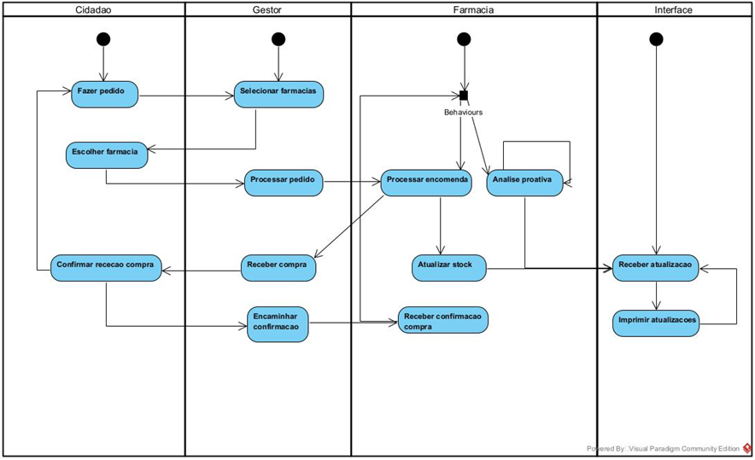
Diagrama de Atividades
Notes:
O 2º diagrama de atividades é referente ao processo de compra por parte do Cidadao.
Pela análise da Figura, verifica-se que a 1ª atividade do agente Cidadao, logo após a sua inicialização, é fazer um pedido. Este pedido é enviado ao Gestor, que irá selecionar as Farmacias onde é possível comprar os Medicamentos pedidos pelo Cidadao, e indicando qual dessas Farmacias tem o melhor preço. De seguida, o Cidadao vai escolher, de entre as Farmacias apresentadas pelo Gestor, aquela onde quer comprar. Posteriormente, o Gestor vai processar o pedido, encaminhando-o para a Farmacia selecionada. Por sua vez, a Farmacia vai processar a encomenda e atualizar o seu stock, comunicando-o à Interface para que esta o possa imprimir. Além de atualizar o stock, a Farmacia vai também enviar a compra para o Gestor, que a vai enviar ao Cidadao.
É ainda de realçar, que além de processar encomendas, a Farmacia tem ainda outro behaviour, que corresponde à análise proativa e que permite fazer previsões de vendas.
Por último, após comunicar a receção do pedido, o Cidadao pode voltar a fazer outros pedidos, da mesma forma que a Farmacia. Depois de receber a confirmação, também pode voltar a executar um dos seus behaviours.

Slide 8
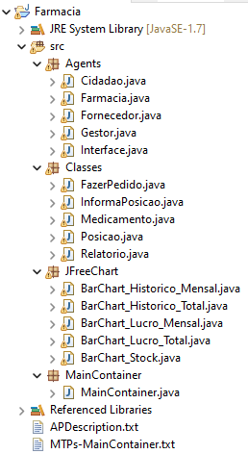
Implementação
Os cinco agentes criados comunicam entre si empregando comportamentos como:
CyclicBehaviour presente em todos os agentes;
OneShotBehaviour presente no agente Fornecedor e no agente Farmacia;
TickerBehaviour presente nos agentes Cidadao, Interface e Farmacia.
Notes:
Relativamente à implementação do sistema, foram utilizados 5 agentes, que comunicam entre si através de comportamentos como CyclicBehaviour, OneShotBehaviour e TickerBehaviour e 5 classes.

Slide 9
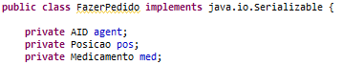
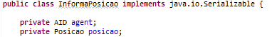
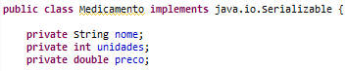
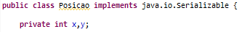
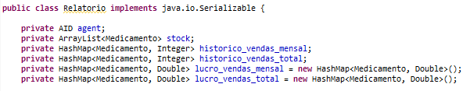
Implementação das Classes
Notes:
Relativamente à implementação das classes, todas possuem os atributos que foram anteriormente mencionados no diagrama de classes. Deve-se contudo realçar a classe Relatorio, cuja descrição está mais completa. Esta classe foi concebida para que a farmácia pudesse enviar um relatório das informações e atualizações à Interface, cujo conteúdo são os atributos representados neste slide.

Slide 10
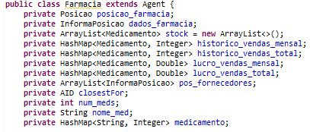
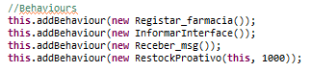
Agente Farmacia
Behaviours:
OneShotBehavior Registar_farmacia;
OneShotBehavior InformarInterface;
CyclicBehaviour Receber_msg;
TickerBehaviour RestockProativo.
Notes:
Quanto ao agente Farmacia é responsável por informar o Gestor acerca dos Medicamentos que contém em stock e sempre que for escolhido pelo Gestor (em nome do Cidadao) para os vender, tem obrigatoriamente de o fazer, uma vez que é a atitude dos vendedores de uma farmácia real para assim aumentar o seu lucro. Os seus atributos encontram-se aqui representados nestes slides.
Este agente é ainda responsável por atualizar os stocks, históricos de vendas e de lucros e por enviar os Relatorios à Interface.

Slide 11
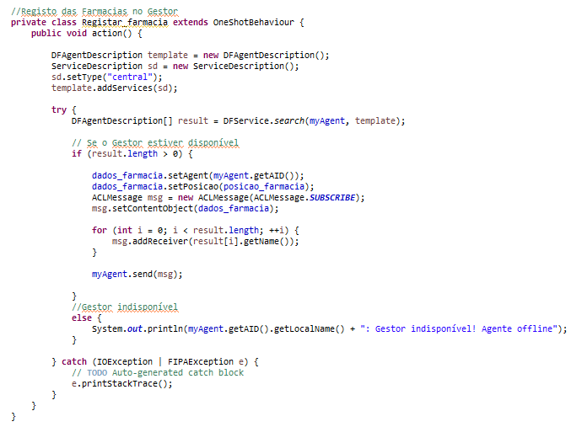
Implementação do Agente Farmacia - Behaviours
Notes:
Foram definidos quatro behaviours que correspondem ao behaviour Registar_farmacia, behaviour InformarInterface, behaviour Receber_msg e behaviour RestockProativo.
Começando pelo Registar_farmacia, neste behaviour, todas as Farmacias registam-se no Gestor e para isso, cada Farmacia envia uma mensagem para o gestor, cuja performative é SUBSCRIBE, cujo conteúdo é o objeto dados_farmácia e um objeto do tipo InformaPosicao. Como cada Farmacia se regista apenas uma única vez, então este é um OneShotBehaviour.

Slide 12
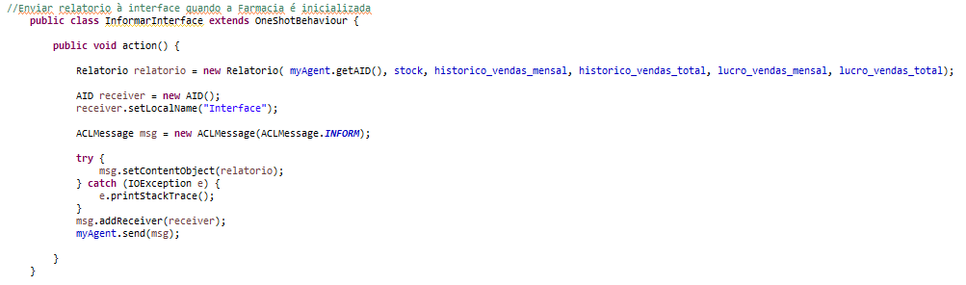
Implementação do Agente Farmacia - Behaviours
Notes:
O behaviour InformarInterface também é um OneShotBehaviour. Corresponde ao Relatorio inicial enviado para a Interface, logo depois da inicialização da Farmacia. Para que a Interface tenha acesso ao Relatorio, é enviada uma mensagem ACL cuja performative é INFORM e cujo conteúdo é um objeto do tipo Relatorio.

Slide 13
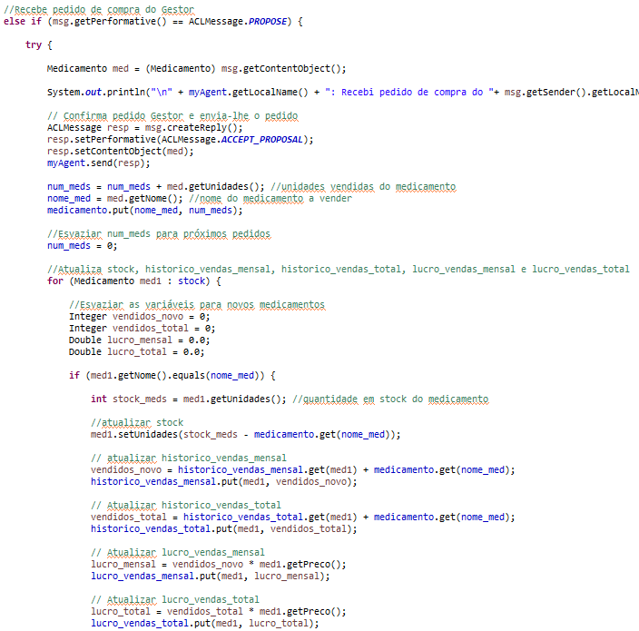
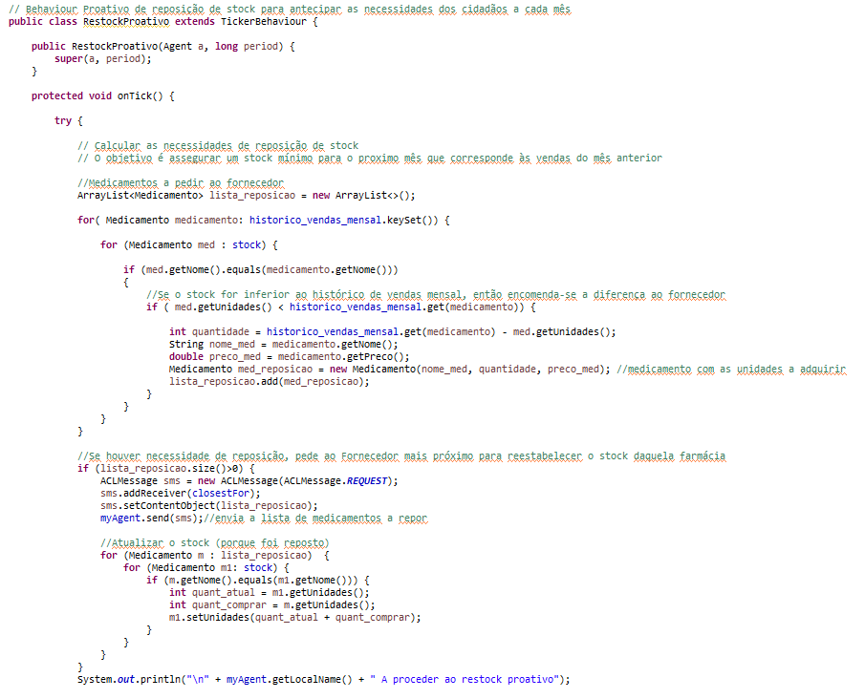
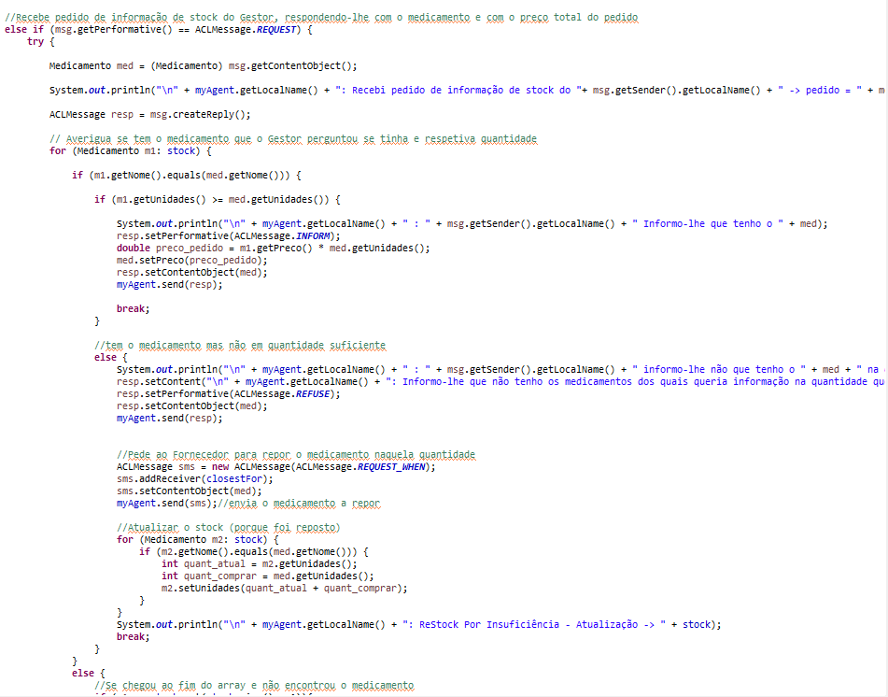
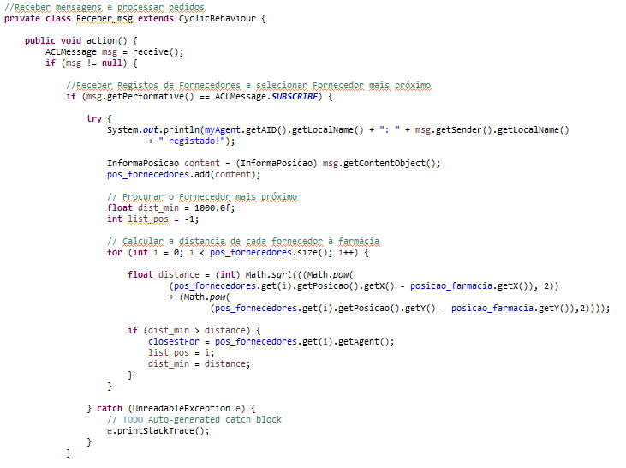
Implementação do Agente Farmacia - Behaviours
Notes:
Quanto ao behaviour Receber_msg é um CyclicBehaviour, uma vez que a Farmacia está sempre à espera de receber mensagens vindas dos diferentes agentes. A ação que o agente Farmacia vai executar depende do tipo de performative da mensagem recebida. Este behaviour está preparado para receber quatro tipos de performative: SUBSCRIBE, REQUEST, PROPOSE e CONFIRM.
(CLICK) Quando recebe uma mensagem de um Fornecedor do tipo SUBSCRIBE, a Farmacia regista esse Fornecedor no ArrayList pos_fornecedores e de seguida, o agente Farmacia determina qual das distâncias entre o respetivo Fornecedor e a Farmacia é a menor, obtendo assim o AID do Fornecedor mais próximo. Isto é necessário, porque a o agente Farmacia vai escolher sempre comprar no Fornecedor mais barato, que neste caso é o mais próximo, porque se desprezaram os custos associados ao medicamento em si (CLICK)
(CLICK) A Farmacia recebe também mensagens ACL do Gestor do tipo REQUEST, em que este pretende averiguar se a Farmacia tem o Medicamento que o Cidadao quer comprar, na quantidade necessária. Se tiver, envia uma mensagem ACL, cuja performative é INFORM ao Gestor, a informar que tem o Medicamento, respondendo-lhe com o Medicamento e respetivo preço. Se tiver o Medicamento em stock, mas não em quantidade suficiente, então a Farmacia envia uma mensagem ACL do tipo REFUSE ao Gestor. Simultaneamente, envia uma mensagem ACL do tipo REQUEST_WHEN ao Fornecedor, cujo conteúdo são as unidades de Medicamento necessárias para que a Farmacia possa ter em stock a quantidade solicitada. Caso a Farmacia não tenha o Medicamento no seu stock, então, simplesmente envia uma mensagem ACL do tipo REFUSE ao Gestor. (CLICK)
(CLICK) Posteriormente, se a Farmacia for escolhida pelo Cidadao para efetuar a compra, então, o Gestor envia-lhe uma mensagem a propor a compra e a Farmacia aceita a proposta, enviando uma mensagem do tipo ACCEPT_PROPOSE ao Gestor. Logo de seguida, a Farmacia procede às atualizações do stock, históricos de vendas e de lucros, reduzindo no stock as unidades que vendeu, aumentando nos históricos de vendas mensal e total a quantidade de Medicamentos vendidos nesse pedido e aumentando também o respetivo lucro mensal e total. (CLICK)
(CLICK) Por último, a Farmacia recebe uma mensagem ACL do tipo CONFIRM do Gestor, a confirmar que o Cidadao recebeu o pedido. Sendo o agente Farmacia um agente proativo, tem a capacidade de avaliar o stock de Medicamentos e, com base na análise do histórico de vendas mensal, prever as necessidades de compra dos Cidadaos, encomendando, ou não, mais produtos ao Fornecedor. Esta análise proativa é realizada através do TickerBehaviour RestockProativo que atua a cada 1000ms. De seguida, é enviado um Relatorio das atualizações à Interface através de uma mensagem ACL do tipo INFORM e finalmente, é feito um reset às variáveis mensais. (CLICK)

Slide 14
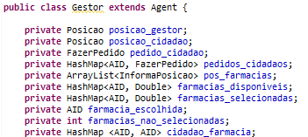
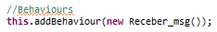
Agente Gestor
Behaviour:
CyclicBehaviour Receber_msg.
Notes:
Relativamente ao agente Gestor, ele atua como o intermediário entre as Farmacias e os Cidadaos, transmitindo informações entre ambos. O principal objetivo deste agente é facilitar o processo de compra dos Cidadaos, em que estes lhe dizem qual o Medicamento que pretende comprar e o Gestor envia-lhes uma lista com todas as Farmacias em que o seu pedido se encontra disponível e o respetivo preço.

Slide 15
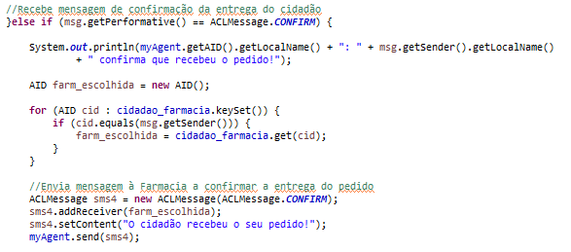
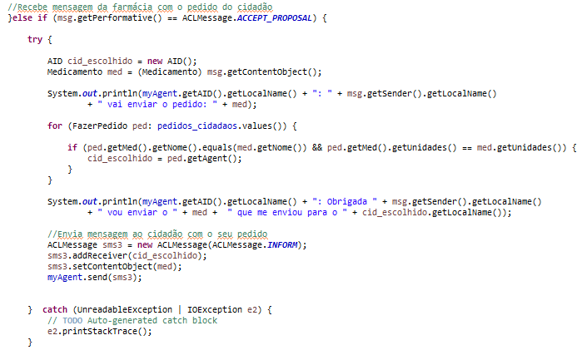
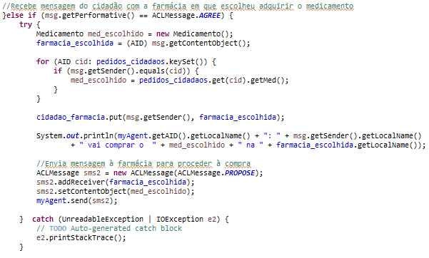
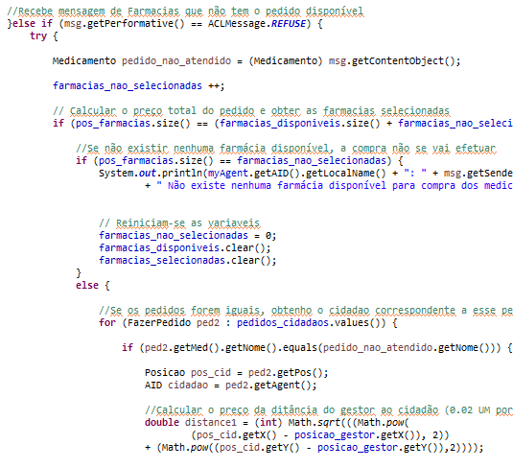
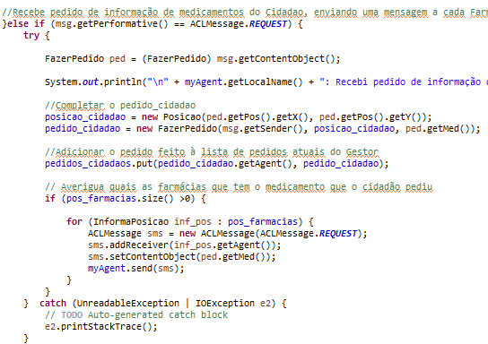
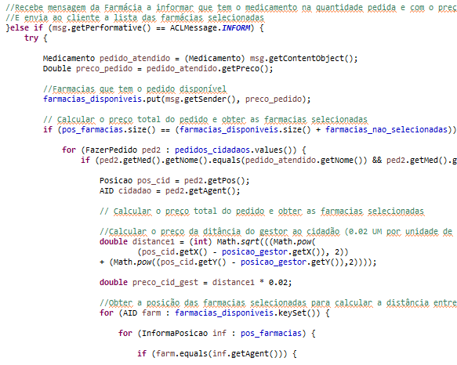
Implementação do Agente Gestor - Behaviours
Notes:
(CLICK) Quando o Gestor recebe uma mensagem de uma Farmacia do tipo SUBSCRIBE, regista essa Farmacia no ArrayList pos_farmácias. O Gestor recebe também mensagens do Cidadao do tipo REQUEST, em que o Gestor lhe informa sobre quais as Farmacias que estão disponíveis. Ao receber este tipo de mensagens, o Gestor envia uma mensagem, com performative REQUEST, a cada uma das Farmacias, de forma a averiguar quais as Farmacias disponíveis (CLICK)
(CLICK) A seguir a isto o Gestor vai receber das Farmacias 2 tipos de performatives de mensagens. Se uma determinada Farmacia não tiver o pedido, então o Gestor vai receber uma mensagem do tipo REFUSE (CLICK)
(CLICK) Se, por outro lado, uma Farmacia tiver o pedido, então o Gestor vai receber uma mensagem do tipo INFORM e essa Farmacia é adicionada ao HashMap farmacias_disponiveis. Assim que o número de Farmacias disponíveis e de Farmacias não selecionadas for igual, o Gestor calcula o preço total do pedido que corresponde à soma do custo de transportar o pedido da Farmacia ao Gestor, mais o custo de transportar o pedido do Gestor ao Cidadao, mais o custo do Medicamento em si, multiplicado pelas unidades pedidas. Cada um destes custos, assim como o AID da respetiva Farmacia associada, são adicionados ao HashMap farmacias_selecionadas, que depois é enviado numa mensagem do tipo PROPOSE ao Cidadao, para que este possa escolher em que Farmacia deseja comprar (CLICK)
(CLICK) De seguida, o Gestor recebe uma mensagem do Cidadao, do tipo AGREE, a informar-lhe em qual das Farmacias deseja efetuar a compra. Assim que tem essa informação, o Gestor envia uma mensagem do tipo PROPOSE à Farmacia escolhida e cujo conteúdo é o Medicamento solicitado pelo Cidadao.
Assim, o Gestor recebe uma mensagem do tipo ACCEPT_PROPOSAL, da Farmacia escolhida pelo Cidadao (CLICK)
(CLICK) Por último, o Gestor recebe uma mensagem do Cidadao, cuja performative é CONFIRM a confirmar a receção do pedido e logo de seguida, envia uma mensagem também com performative CONFIRM, para confirmar à Farmacia que o pedido chegou corretamente ao Cidadao (CLICK)

Slide 16
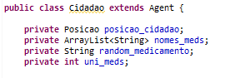
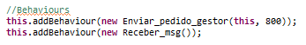
Agente Cidadao
Behaviours:
TickerBehaviour Enviar_pedido_gestor;
CyclicBehaviour Receber_msg.
Notes:
Quanto ao agente Cidadao, este atua como um cliente das Farmacias, não contactando diretamente com elas. Em vez disso, envia os seus pedidos ao Gestor, que trata de agilizar todo o processo de compra.
Após ser inicializado, o Cidadao escolhe aleatoriamente um nome de um Medicamento, assim como uma quantidade aleatória entre 1 a 6 unidades. Por último, são apresentados os seus behaviours Enviar_pedido_gestor e Receber_msg.

Slide 17
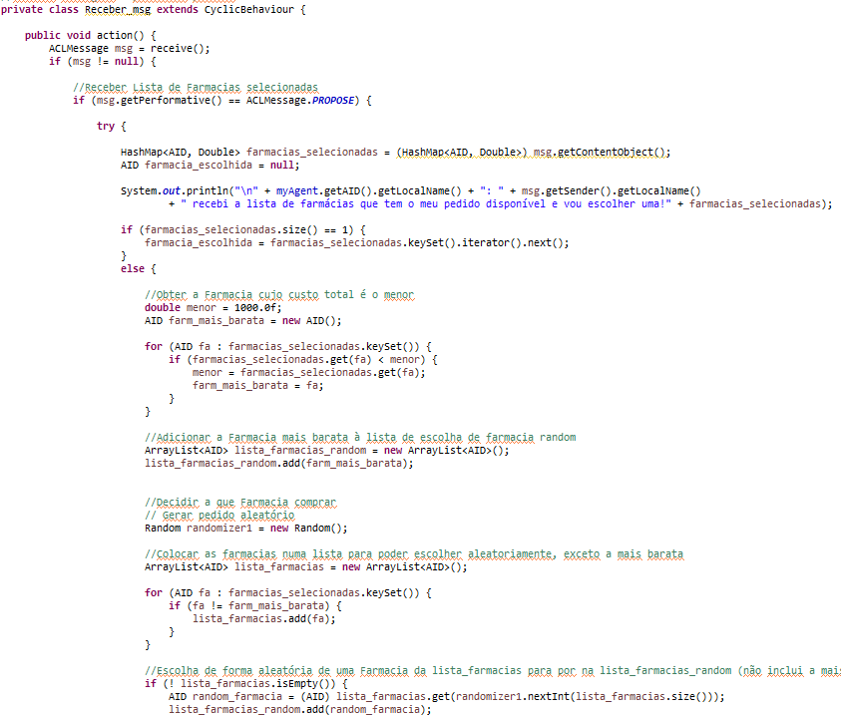
Implementação do Agente Cidadao - Behaviours
Notes:
No behaviour Enviar_pedido_gestor, o Cidadao envia pedidos, sempre iguais ao Gestor a cada 800ms.
No behaviour Receber_msg, o Cidadao recebe mensagens do tipo PROPOSE, que contém os AIDs das Farmacias que têm o pedido e os respetivos preços do pedido. Se apenas existir uma Farmacia, então, o Cidadao efetua a compra nessa Farmacia, caso contrário, o Cidadao seleciona uma Farmacia para comprar.
Inicialmente, o Cidadao determina qual a Farmacia em que o custo total é o menor e de seguida escolhe aleatoriamente uma Farmacia entre essa mais barata e uma outra qualquer. Com isto, pretende-se por um lado dar liberdade ao Cidadao de escolher uma Farmacia que não seja a mais barata, e por outro lado, fazer com que haja 50% de probabilidade de escolher a mais barata. O motivo pelo qual isto foi efetuado, foi para assemelhar o comportamento do agente Cidadao ao de um Cidadao real, que provavelmente ficaria indeciso entre comprar na sua Farmacia de confiança (que não seria a mais barata) ou comprar na Farmacia mais barata.

Slide 18
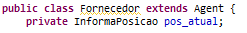
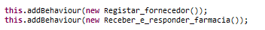
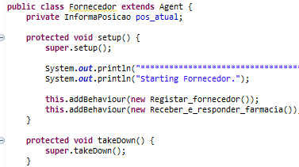
Agente Fornecedor
Notes:
Passando agora para o agente Fornecedor, este fornece Medicamentos às Farmacias sempre que estas solicitam e tem 2 behaviours que são Registar_fornecedor, em que cada Fornecedor se regista numa Farmacia e por isso é um OneShotBehaviour e o Receber_e_responder_farmacia.

Slide 19
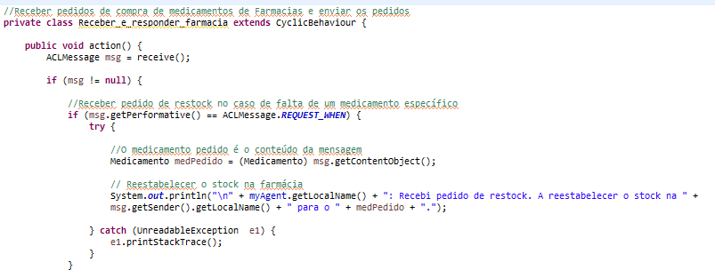
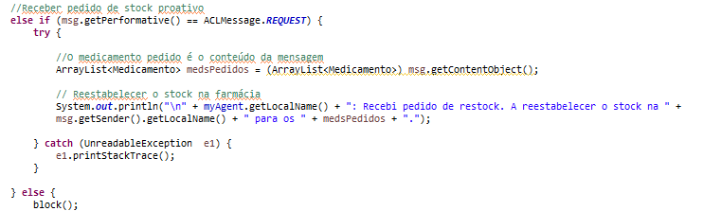
Implementação do Agente Fornecedor - Behaviours
Notes:
No behaviour Receber_e_responder_farmacia, o Fornecedor recebe mensagens cuja performative é REQUEST_WHEN, proveniente de uma Farmacia que precisa de fazer o restock por insiufiencia, porque o Gestor fez-lhe um pedido e ela tinha o medicamento mas não em quantidade suficiente.
O Fornecedor recebe também mensagens cuja performative é REQUEST, quando as farmácias precisam de repor medicamentos durante o restock proativo.

Slide 20
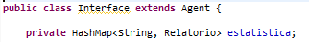
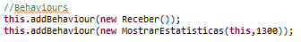
Agente Interface
Behaviours:
CyclicBehaviour Receber;
TickerBehaviour MostrarEstatisticas.
Notes:
Relativamente ao agente Interface, este tem como objetivo receber Relatorios de cada Farmacia com atualizações de stock de Medicamentos e múltiplas estatísticas relativas ao seu funcionamento.
A Interface apresenta também dois behaviours, o behaviour Receber, para receber os Relatorios das Farmacias e o behaviour MostrarEstatisticas.
Este behaviour é um TickerBehaviour que se repete a cada 1300ms, apresentando as estatísticas relativas ao mês anterior, sendo essas:
As Farmacias com maior número de vendas e com maior lucro no último mês;
Os Históricos de vendas mensal e total por Farmacia;
Os Históricos de lucro mensal e total por Farmacia;
Os três produtos mais vendidos por cada Farmacia;
Stock das Farmacias.

Slide 21
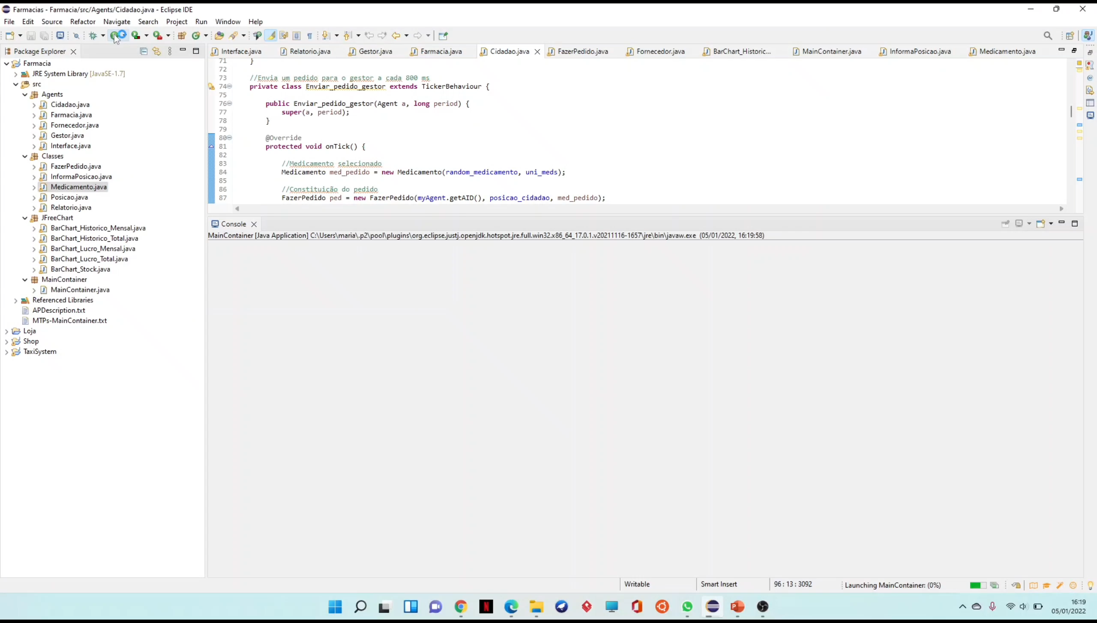
Demonstração
Notes:
Vamos então ver uma demonstração.
Os gráficos que vamos ver aqui são gerados ao fim de cada mês. Assim, é possível visualizar a evolução do stock das farmácias ao longo do tempo.
(PARAR O VIDEO APOS O REGISTOFORNECER E CIDADAO) Interrompemos agora a execução para analisar melhor os prints na consola. Então, em primeiro lugar, vemos os agentes a serem iniciados. (CONTINUAR VIDEO)
A seguir, vemos o Cidadao 0 a pedir 2 unidades de aspirina e o Cidadao 1 2 unidades de kompensan. Tendo ambas as Farmacias os 2 pedidos, os Cidadaos podem escolher comprar em qualquer uma. Neste caso escolheram comprar os 2 na Farmacia 1 e que por acaso era a mais barata para os 2 pedidos (CLICK).

Slide 22
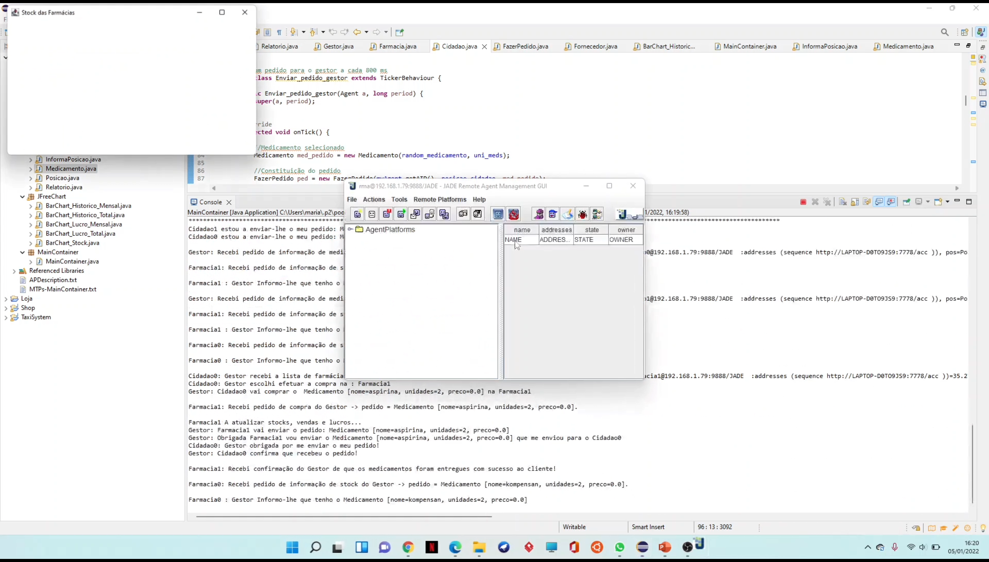
Demonstração
Notes:
(CLICK) É também interessante ver que apenas nos primeiros momentos os stocks dos medicamentos diminuíram e depois ao longo do tempo mantiveram-se constantes nas 2 unidades de kompensan e de aspirina, o que mostra que está de facto a ser efetuado o restock proativo e que a farmacia 1 sabe que so vai precisar de ter 2 unidades de cada 1 para satisfazer os clientes.

Slide 23
01
Conclusões
Notes:
Através deste trabalho, foi desenvolvido um Sistema Multiagente que simula um serviço farmacêutico entre cidadãos e farmácias, tendo também intervindo um gestor, um fornecedor e uma interface que apresenta os resultados.
Em relação à arquitetura inicial, o único ponto que não foi totalmente atingido foi o facto de que em vez do gestor a informar o cidadão de todas as farmácias disponíveis para a venda do seu pedido, indicando a farmácia com o melhor preço, este apenas envia uma lista com todas as farmácias disponíveis para a venda. Esta alteração foi necessária pois só é possível enviar um objeto em cada mensagem ACL e além disso, num contexto real, quando se utiliza por exemplo UberEats, esta aplicação devolve uma lista com os locais onde se encontra o pedido disponível e são os utilizadores que tem de procurar, caso queiram, qual o local mais barato. Deste modo, esta alteração assemelha-se mais a um caso real, do que a inicialmente pensada. É ainda de realçar que em relação aos diagramas iniciais, verificou-se que foi necessário utilizar mais atributos do que os previamente definidos.

Slide 24
Agentes e Sistemas MultiAgentes
Mestrado Integrado em Engenharia Biomédica
Ano letivo 2021/2022
Aplicação no contexto Farmacêutico
Grupo 2:
Lara Vaz (A88362)
Mariana Carvalho (A88360)
Tiago Novais (A88397)
Braga
6 de janeiro de 2021

